Slide 1
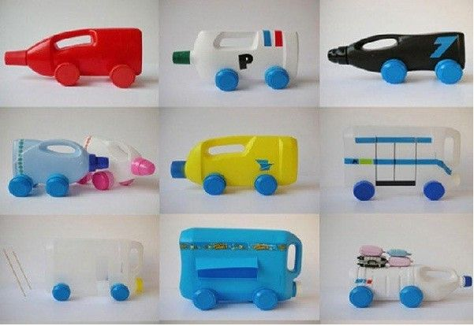

Slide 2
¿Qué es? ¿Para qué sirve? ¿Cómo se utiliza? (preguntas que debemos hacernos cuando vemos e interactuamos con un objeto? ¡No lo olvides!

Slide 3
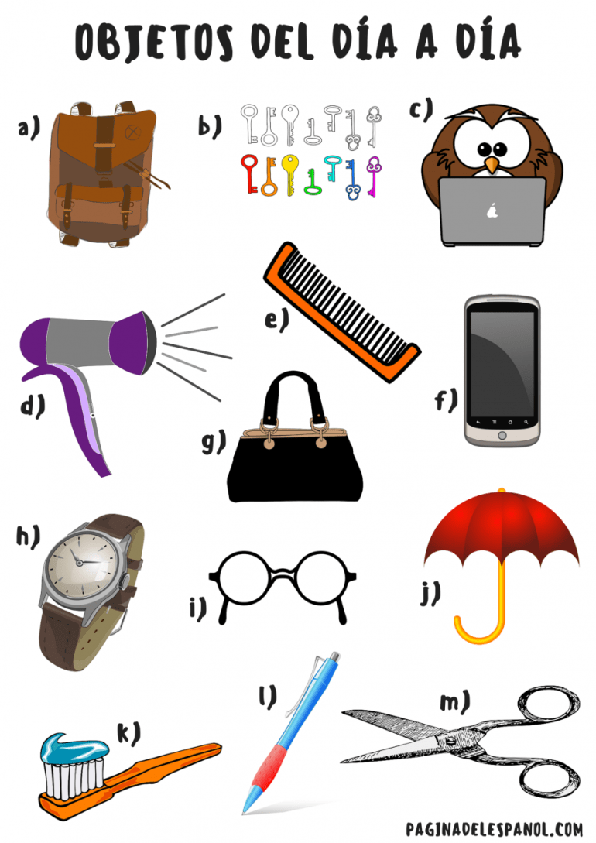
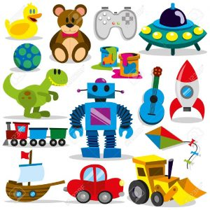
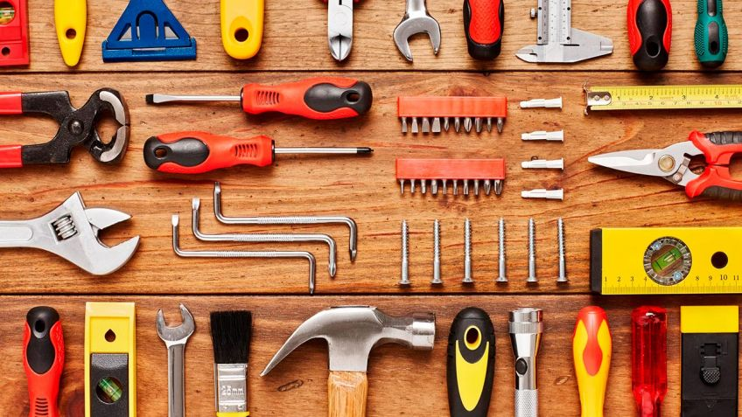
Hay muchos objetos que tienen diferentes características y funciones.

Slide 4
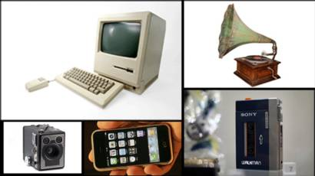
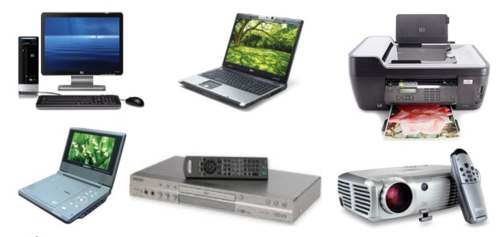
Los objetos tecnológicos cambian a través del tiempo.

Slide 5
Ingresa aquí para que puedas ver un video educativo y divertido. https://www.youtube.com/watch?v=145osagrxSs
Adivina adivinador
Soy madrugador y en letras de molde, cuento lo que pasa a tu alrededor,
¿Quién soy?

